Slide 1
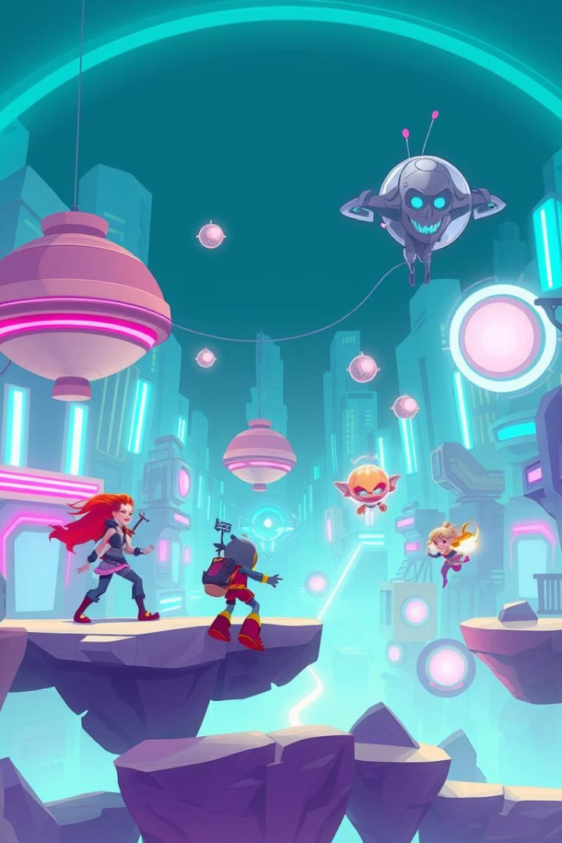
Soul Fight – разработка 2D-платформера
От идеи до реализации
Муратов Богдан Евгеньевич
Михайлов Вячеслав Андреевич

Slide 2
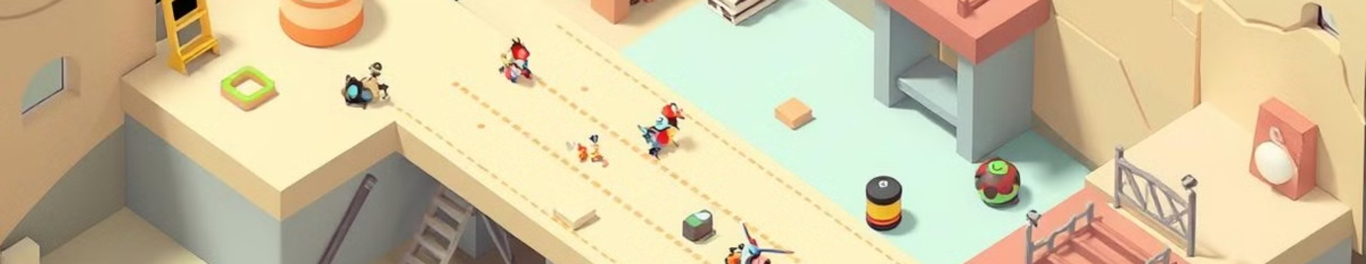
Цель разработки
1
2D-платформер
2
Элементы
3
Физика
Создать 2D-платформер с несколькими уровнями.
Платформы, шипы, двери, кнопки, головоломки.
Физика движения персонажа, система уровней.

Slide 3
Геймплейные механики
Управление
Движение
Взаимодействие
Игрок управляет персонажем с помощью A/D + SPACE.
Реалистичное баллистическое движение, гравитация.
Столкновения с объектами, шипы убивают игрока.

Slide 4
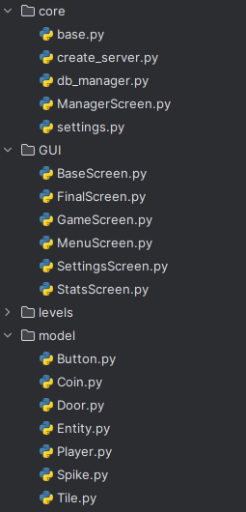
Организация кода
core/
GUI/
Управление игрой и менеджер экранов.
Интерфейсные экраны (меню, статистика).
model/
levels/
Игровые объекты (игрок, монеты, враги).
CSV-файлы уровней.

Slide 5
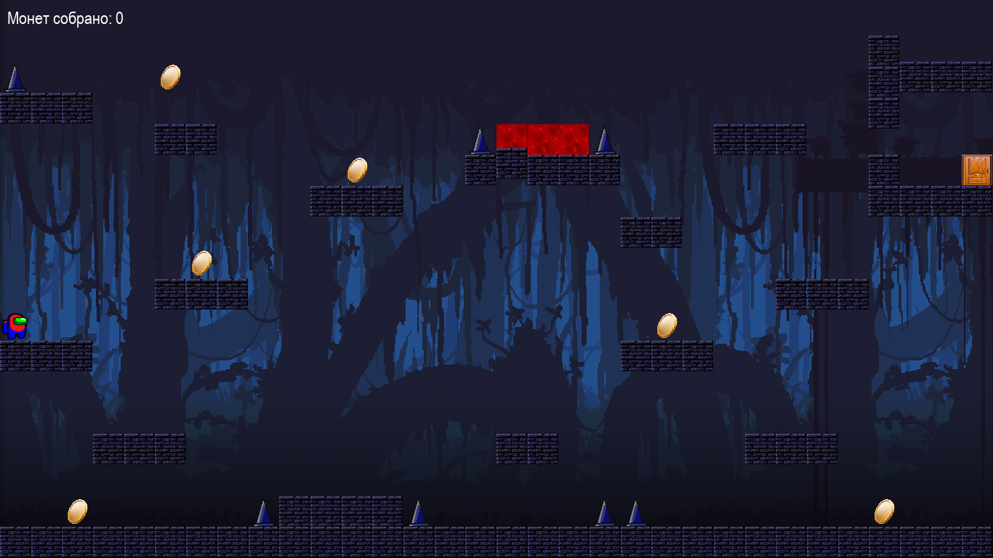



Физика движения
Ускорение
Прыжки
Гравитация
Персонаж плавно ускоряется и замедляется.
Прыжки подчиняются баллистическому движению.
Реализованы гравитация и столкновения.

Slide 6
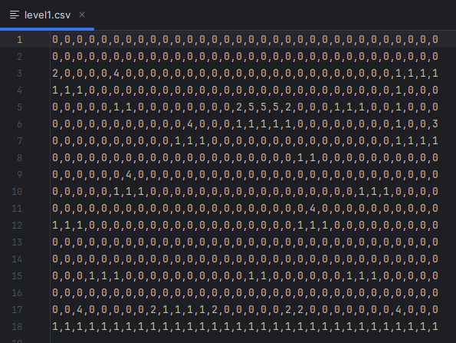
Генерация уровней
1
CSV-файлы
Уровни хранятся в CSV-файлах.
2
Кодировка
1 – платформа, 2 – шипы, 3 – дверь, 4 – монета.
3
Загрузка
При переходе на следующий уровень загружается новый CSV.

Slide 7

Хранение статистики
1
2
3
Монеты
Время
Сброс
В БД сохраняется количество собранных монет.
Фиксируется время, проведённое в игре.
Добавлена кнопка сброса статистики.

Slide 8
Повышение производительности
Отрисовка
1
Карту отрисовываем один раз, только игрок обновляется.
Нагрузка
2
Минимизирована нагрузка на CPU.
Баланс
3
Баланс между качеством анимации и FPS.

Slide 9
Завершение игры
Финальный экран
1
После последнего уровня
Поздравление
2
Игрока
Статистика
3
Итоговая

Slide 10
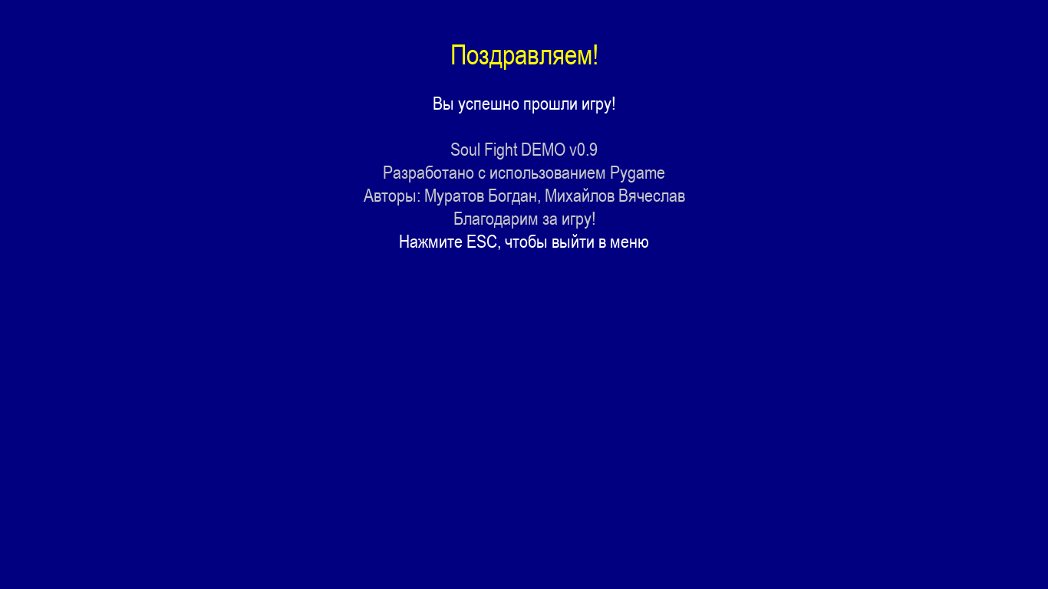

Выводы
1
2
Soul Fight
Реализовано
2D-платформер версии 1.1.1
Физика, уровни, БД
3
Расширение
Новыми механиками

